Slide 1









UBND QUẬN DƯƠNG KINH
TRƯỜNG TIỂU HỌC ANH DŨNG
TIẾNG VIỆT
Bài 3: BẠN CỦA GIÓ

Slide 2
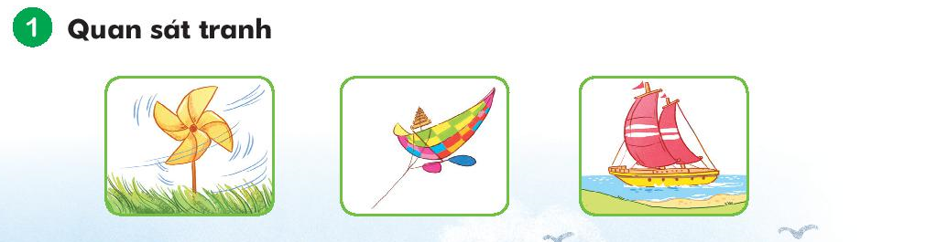
a. Tranh vẽ những vật gì?
b. Nhờ đâu mà những vật đó có thể chuyển động?

Slide 3

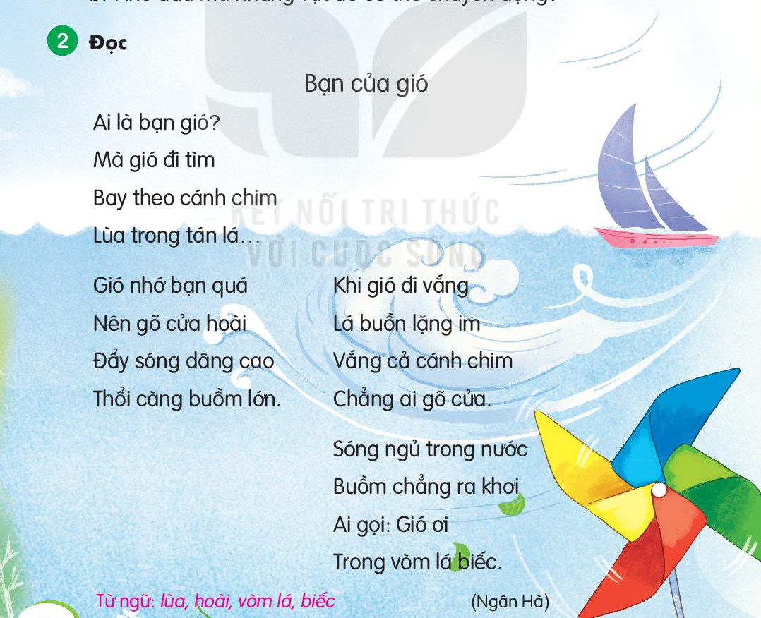

Slide 4
Bạn của gió
Ai là bạn gió?
Mà gió đi tìm
Bay theo cánh chim
Lùa trong tán lá…
Gió nhớ bạn quá
Nên gõ cửa hoài
Đẩy sóng dâng cao
Thổi căng buồm lớn.
Khi gió đi vắng
Lá buồn lặng im
Vắng cả cánh chim
Chẳng ai gõ cửa.
Sóng ngủ trong nước
Buồm chẳng ra khơi
Ai gọi: Gió ơi
Trong vòm lá biếc.
1
3
2
4
Ngân Hà

Slide 5
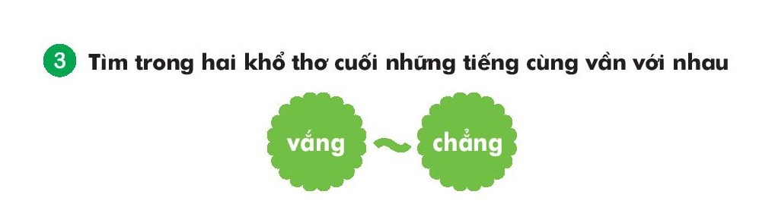
Khi gió đi vắng
Lá buồn lặng im
Vắng cả cánh chim
Chẳng ai gõ cửa.
im
chim
Sóng ngủ trong nước
Buồm chẳng ra khơi
Ai gọi: Gió ơi
Trong vòm lá biếc.
sóng
trong
ơi
khơi

Slide 6
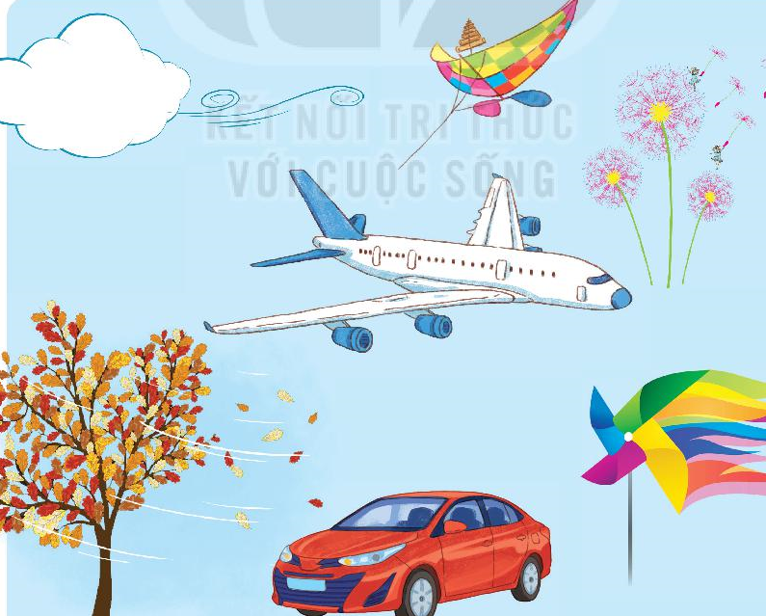
b. Gió làm gì khi nhớ bạn?
a. Ở khổ thơ thứ nhất, gió đã làm gì để tìm bạn?
c. Điều gì xảy ra khi gió đi vắng?

Slide 7
Bạn của gió
3
Khi gió đi vắng
Lá buồn lặng im
Vắng cả cánh chim
Chẳng ai gõ cửa.

Slide 8
